Slide 1
Co potřebují knihovny na cestě k sociálním inovacím?
Eliška Bartošová
KISK
Notes:
Martina Štafová, Stáňa Kavanová, Martina Wolna, Monika Kratochvílová, Jana Sikorová

Slide 2


Slide 3
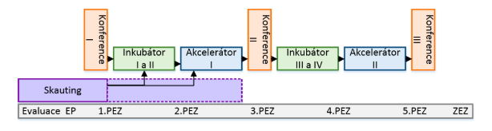

CZ.03.3.X/0.0/0.0/15_124/0006474
Klíčové aktivity
Skauting
Inkubátor
Akcelerátor
Konference
Evaluace

Slide 5
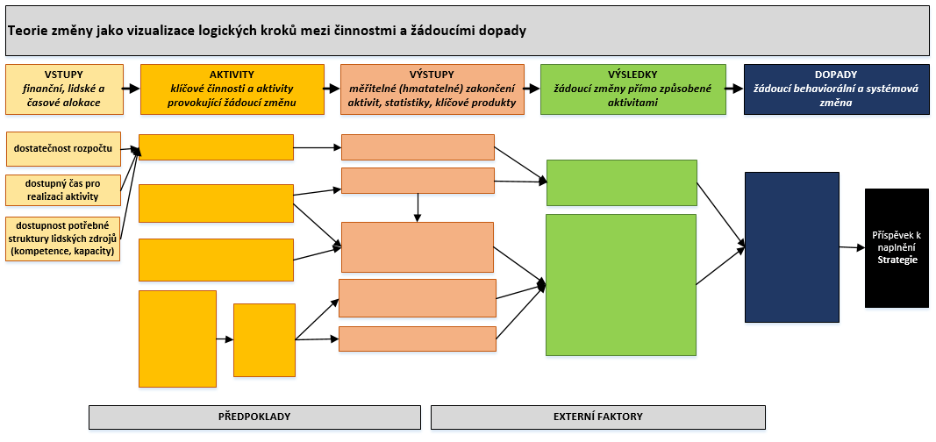

Slide 15
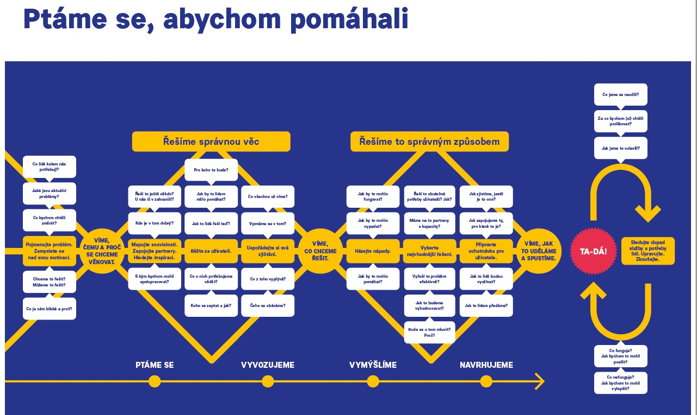

Slide 16
Knihovny potřebují I
HDC
zapojit uživatele
nebát se chyb
prototypovat
iterovat

Slide 17
“Kdybychom se lidí průběžně neptali, tak to vymyslíme úplně blbě.”
“Co jsme se během testování od lidí dozvěděli, bylo k nezaplacení.”
“Když jsme o tom začali víc mluvit s kolegy, ukázalo se, že to některé taky zajímá, i když byli z úplně jiného oddělení.”
“Jít na radnici s naším návrhem jsme se napřed báli. Jenže šéf odboru tím byl vyložené nadšený a rovnou nám přislíbil finanční podporu.”

Slide 18
“Našli jsme partnery tam, kde jsme to vůbec nečekali.”
“Díky tomu, že jsme se zastavili, všechno si vyříkali, ale taky to oslavili, z toho máme vážně dobrý pocit.”
“Konečně jsme spolu mluvili.”
“O některých kolegyních jsem vůbec nevěděl, jak moc aktivní chtějí být a jak skvělé nápady často mají. Nedá se říct, že bychom řešili něco nového, ale mám pocit, že jsme teď víc tým, který něco vyřešit a vymyslet opravdu zvládne.”

Slide 19
Akcelerátor sociálních inovací v knihovnách
individuální mentoring konkrétních projektů
zapojování uživatelů
zapojování expertů
sledování dopadu

Slide 20
Knihovny potřebují II
dát prostor lidem realizovat jejich vlastní aktivity
ztratit kontrolu
partnerství s jinými organizacemi

Slide 21
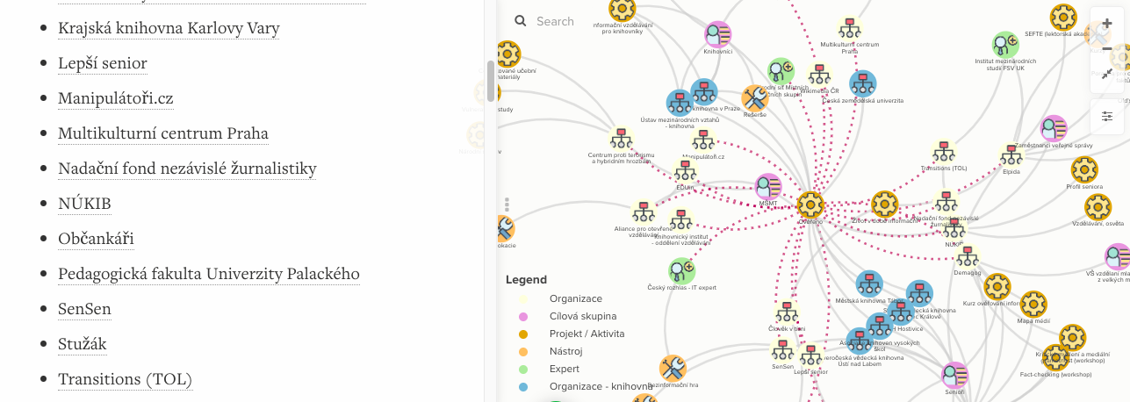

Slide 22
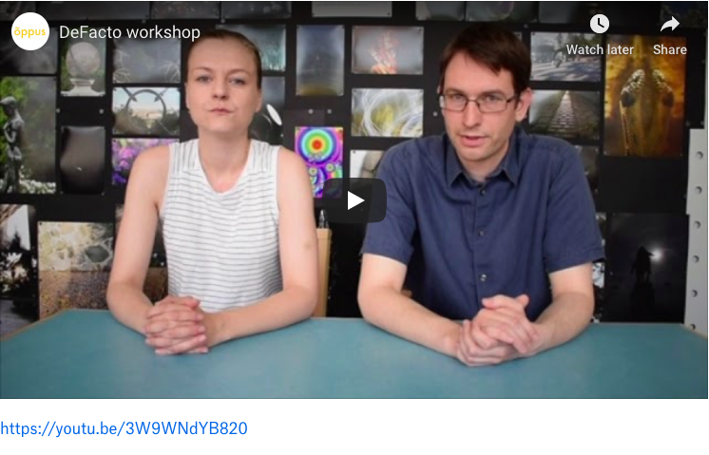

Slide 23
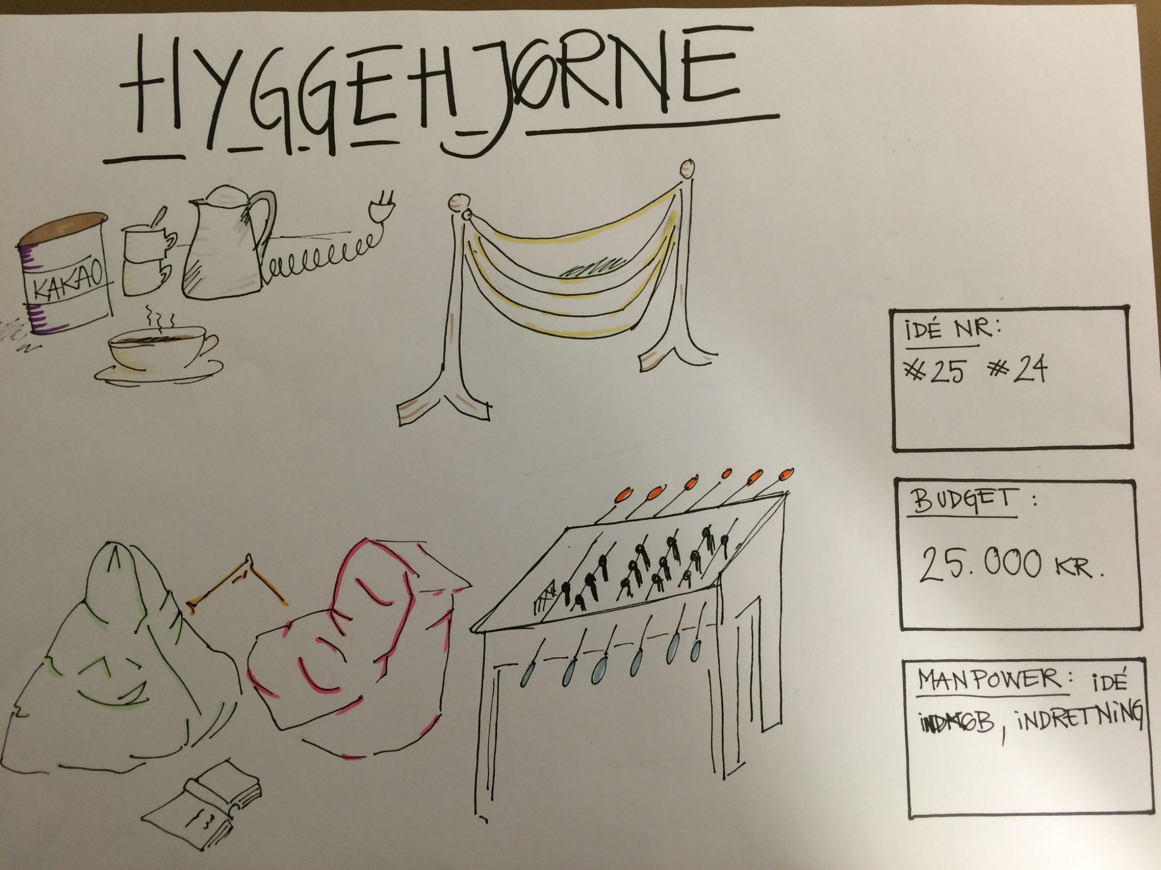
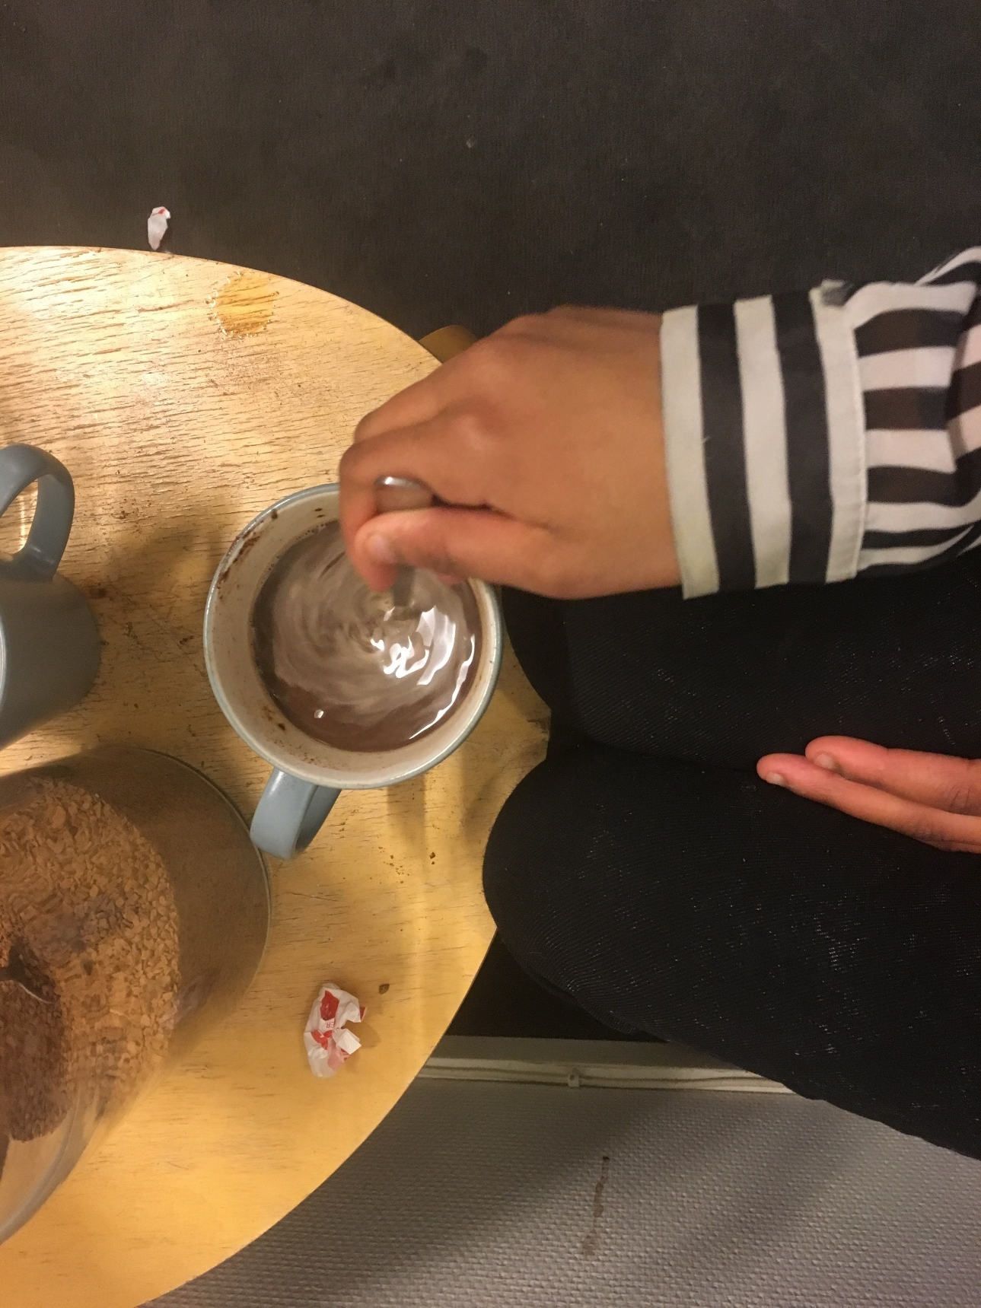
Seriously?!!? Hot Chocolate?

Slide 24
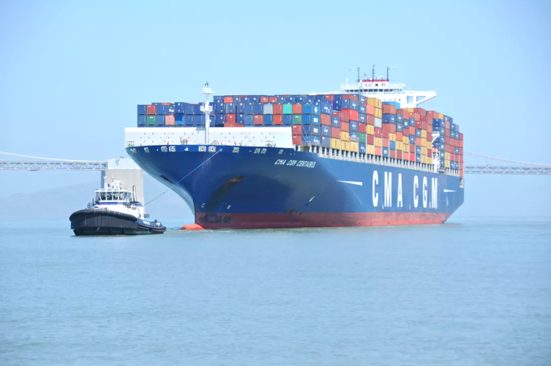

Slide 25


Slide 26
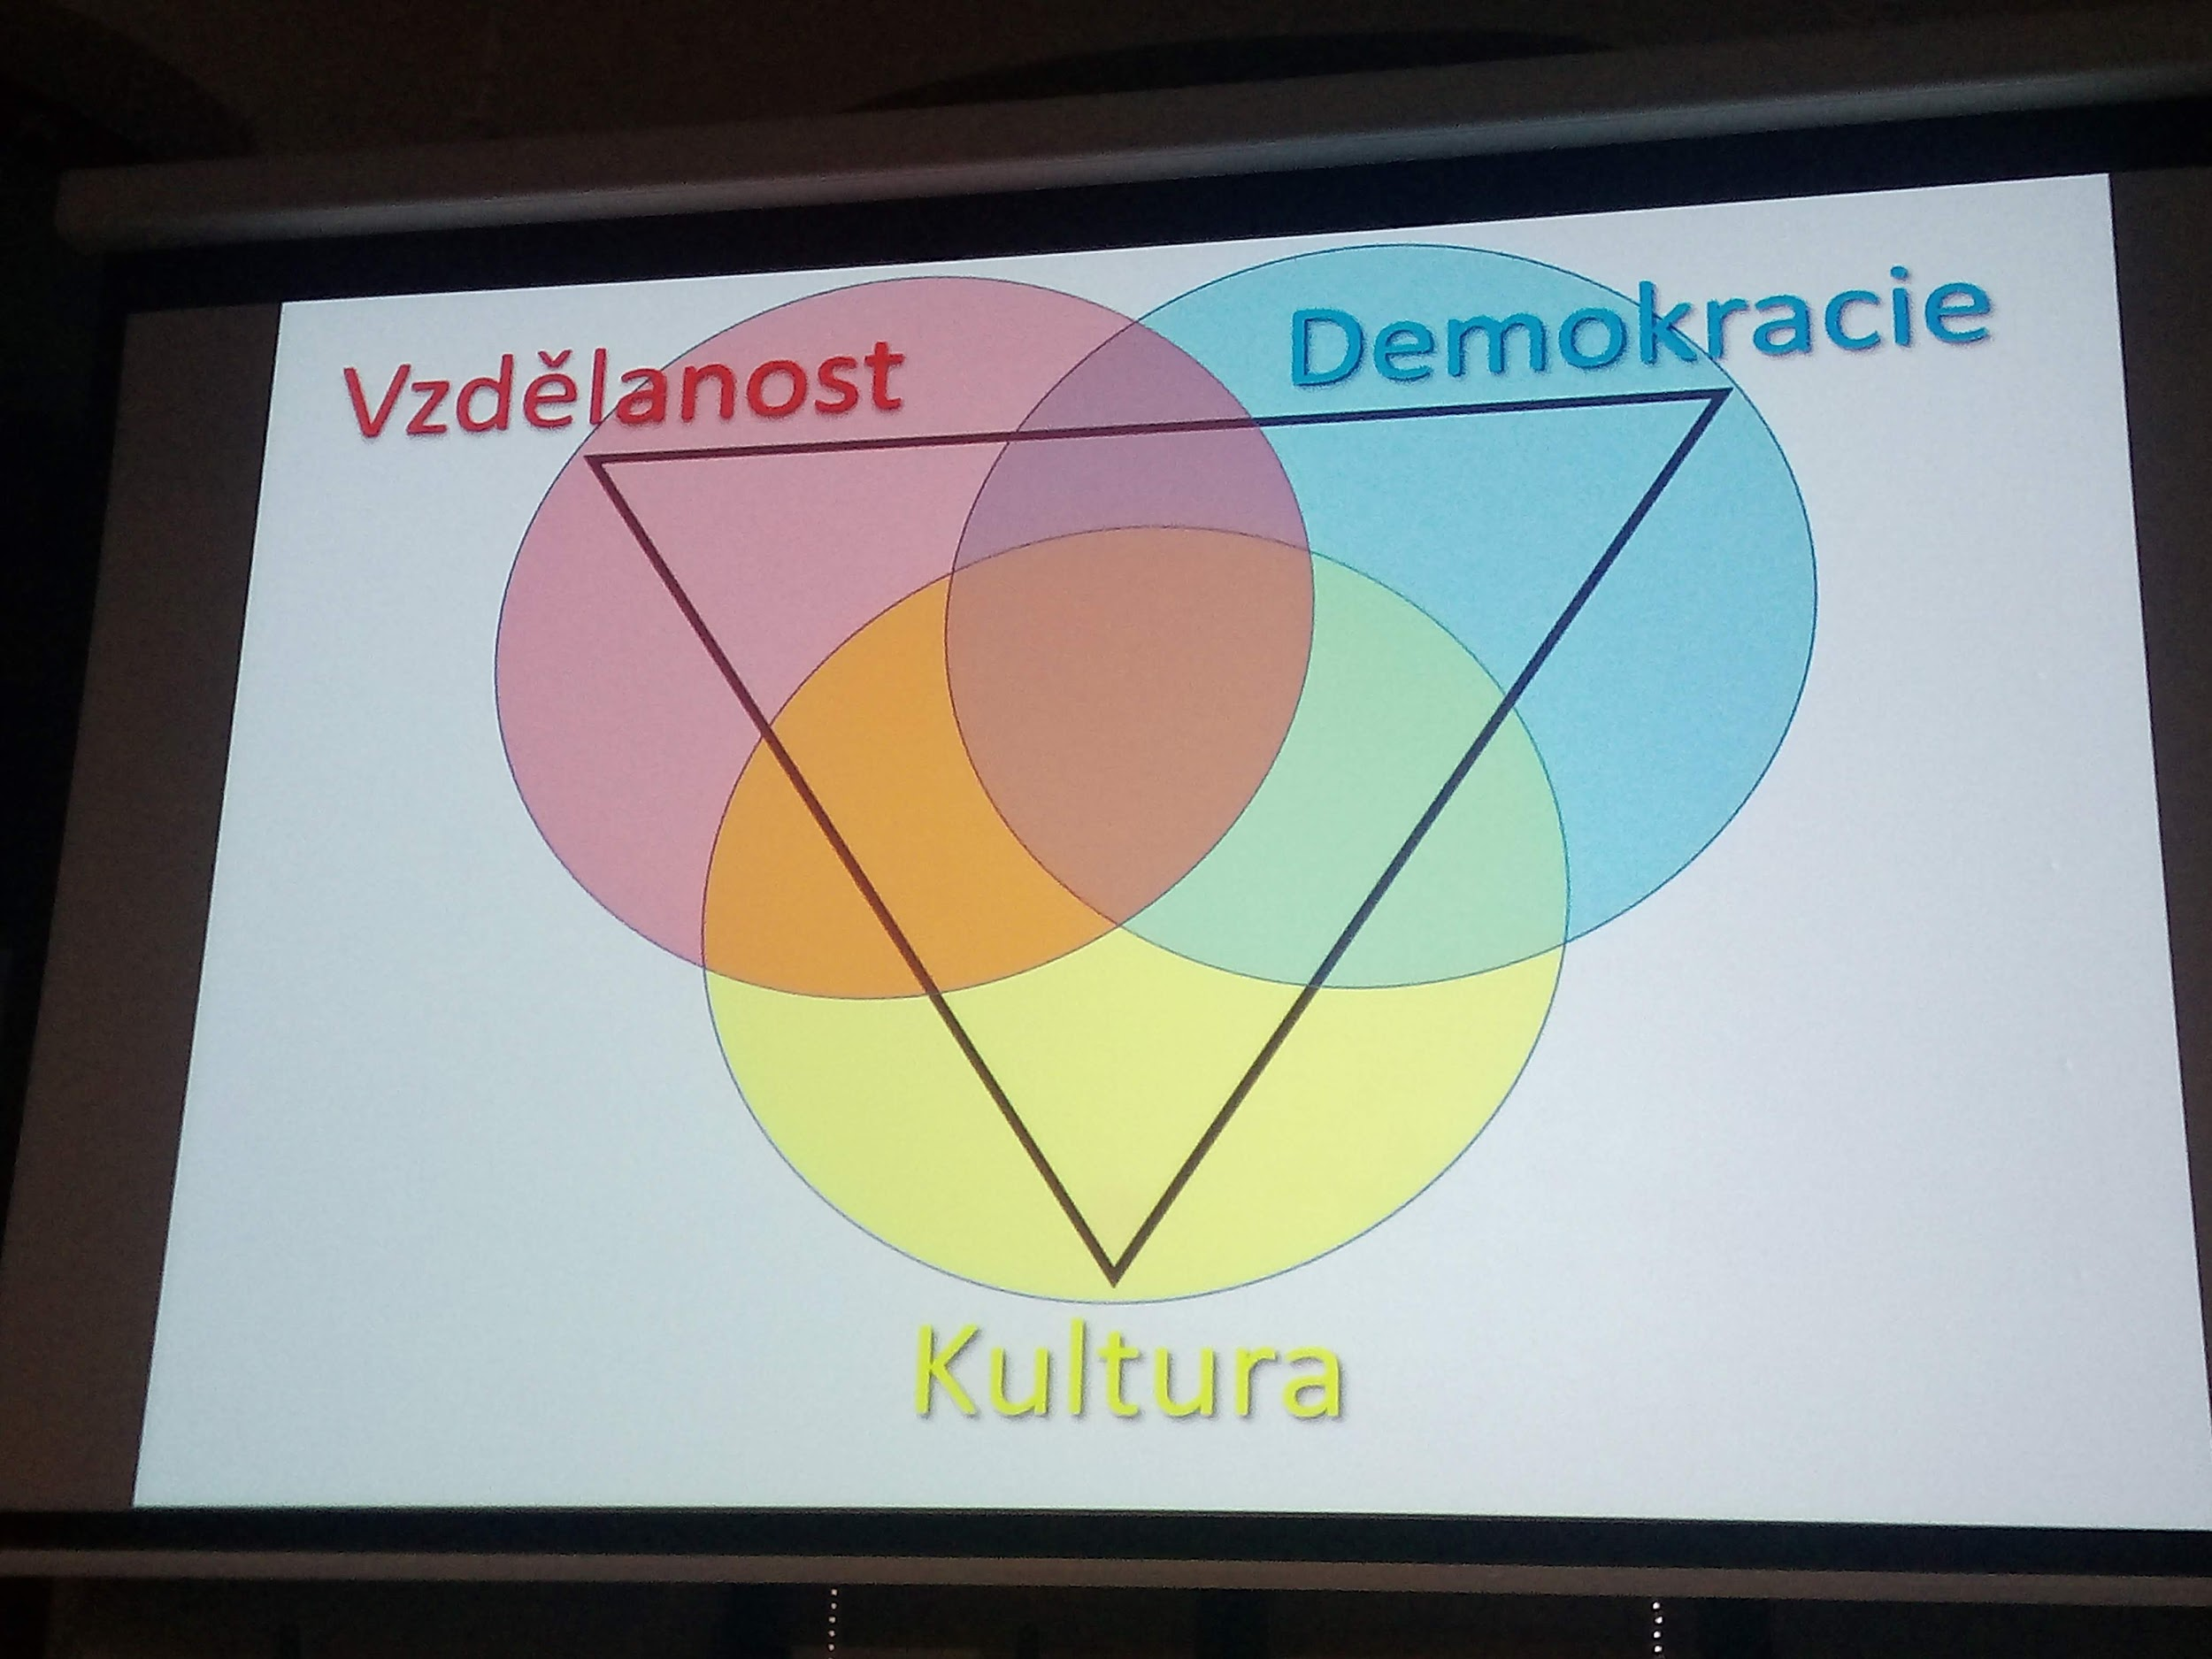

Slide 27
Knihovny potřebují III
zpomalit
postarat se o sebe a o to, jak se jim pracuje

Slide 28
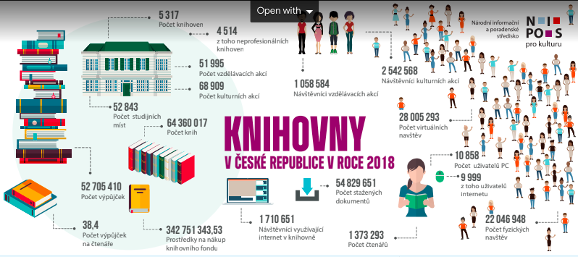

Slide 29
Knihovny potřebují IV
změnit systém vykazování
sledovat dopady ne(jen) čísla

Slide 30

https://codokaze.knihovna.cz/

Slide 31
Knihovny potřebují V
mladý lidi
diversifikované týmy

Slide 33
Zdroj: Facebook

Slide 34
Natlačit & Prodat
… aby chodilo víc lidí

Slide 35
Knihovny potřebují VI
současná témata

Slide 36


Slide 37


Slide 38
bartosova@kisk.cz

